Slide 1

राष्ट्रिय जनगणना २०७८
सुपरिवेक्षक तालिम
मितिः २०७८ वैशाख १७
घर तथा घरपरिवार सूचीकरण फारामः
  पुनरावलोकन (महल १–२०)
1

Slide 2
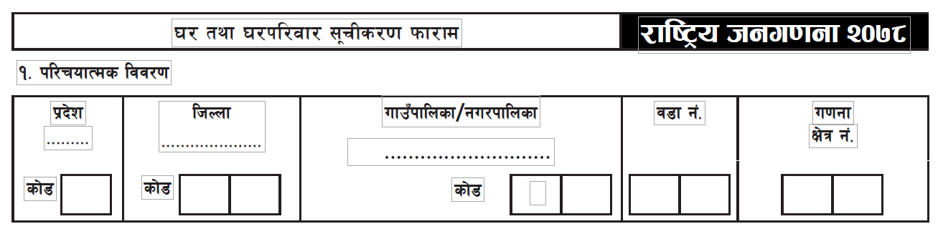
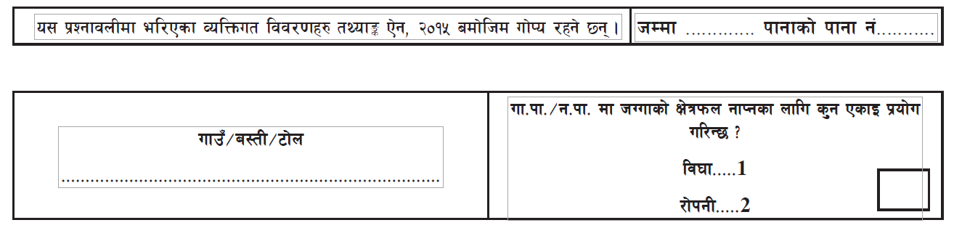
परिचयात्मक विवरण

Slide 3
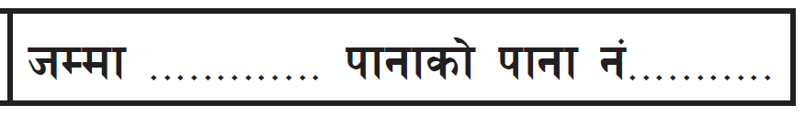
जम्मा......पानाको पाना नं......
  कुनै किताबमा 12 पाना प्रयोग भएको भए बाह्रवटै पानाको जम्मा पानाको खाली ठाउँ .... मा 12 र पानाको पाना नं. ..... मा पहिलो पानामा 1, दोस्रो पानामा 2, तेस्रो पानामा 3, चौथो पानामा 4 लेख्दै जानुपर्दछ । जस्तै:
  यदि एउटा गणना क्षेत्रमा १ भन्दा बढी घर तथा घरपरिवार सूचीकरण किताब प्रयोग गरेको भए जम्मा पानाको पाना नं. प्रत्येक किताबको लागि अलग अलग लेख्नुपर्दछ ।
  एउटा घर तथा घरपरिवार सूचीकरण किताबमा दुई वटा गणना क्षेत्रको विवरण कदापि भर्नुहुँदैन ।
12
1
12
2
12
3
12
4
3

Slide 4
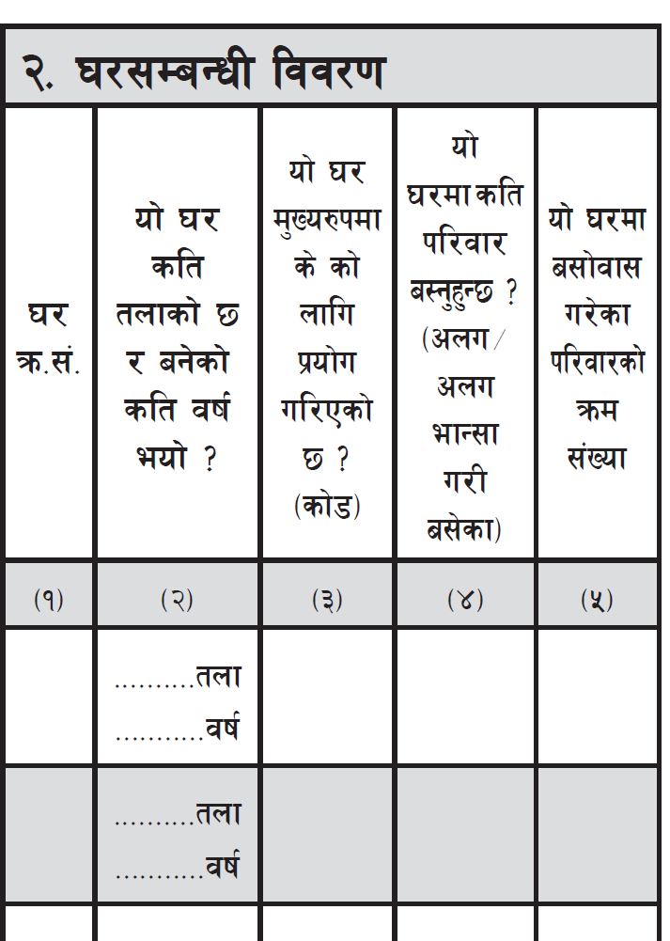

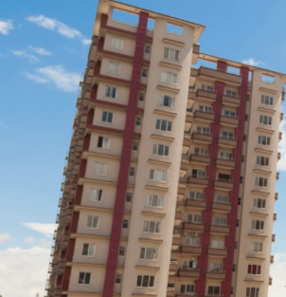
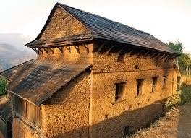
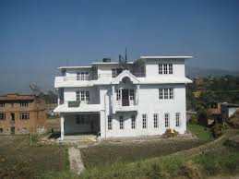
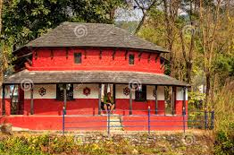
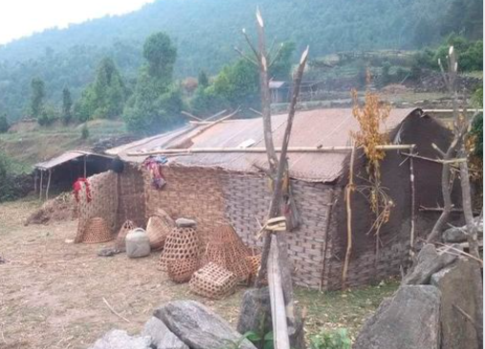
घरसम्बन्धी विवरण

Slide 5
महल १: घर क्रमसंख्या
जनगणनामा सबै प्रयोगका लागि उपयोगमा रहेका, नरहेका सम्पूर्ण घरहरूको विवरण संकलन गर्नुपर्दछ ।
प्रत्येक सुपरिवेक्षकले आफूले गणना गर्नुपर्ने गणना क्षेत्रमा परिवार बसोवास गरेका, नगरेका सबै घरमा पुगी क्रमशः 1, 2, 3, 4, 5 गरी कुनै घर नछुटाई घर क्रमसंख्या लेख्नुपर्दछ ।
एउटा परिवारले एकभन्दा बढी घर (बस्ने घर, भान्साघर, स्टोर, गोदाम आदि) प्रयोग गरेको भए सबै घरको क्रमसंख्या फरक फरक हुन्छ ।
प्रत्येक गणना क्षेत्रको घर क्रमसंख्या 1 बाट शुरू गर्नुपर्दछ । तर सुचीकरण किताब थप गरेको भएमा घर क्रमसंख्या क्रमश: लेख्दै जानु पर्दछ ।

Slide 6
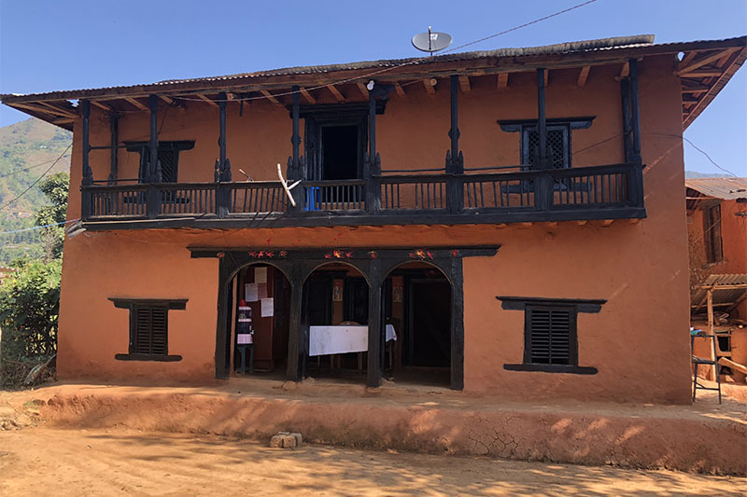

महल २: यो घर कति तलाको छ र बनेको कति वर्ष भयो ?
यस महलमा घर कति तलाको छ यकिन गरी तला संख्या लेख्नुपर्दछ ।
तला नछापी छानोले मात्र छोपेको घरलाई एक तला मान्नुपर्दछ ।
अन्तिम तला केही क्षेत्र मात्र ओगट्ने गरी बनेको भए उक्त तलासमेत गणना गरी जम्मा तला संख्या लेख्नुपर्दछ ।
जस्तै कुनै घरको २ तला पूरा र माथि कम्तिमा १ कोठा रहेछ भने उक्त घर ३ तलाको हुन्छ । तर भर्याङ मात्र छोप्ने गरी बनाइएको संरचनालाई बेग्लै तला मान्नु हुँदैन ।
२ तले घर
१ तले घर
क्रमश:

Slide 7
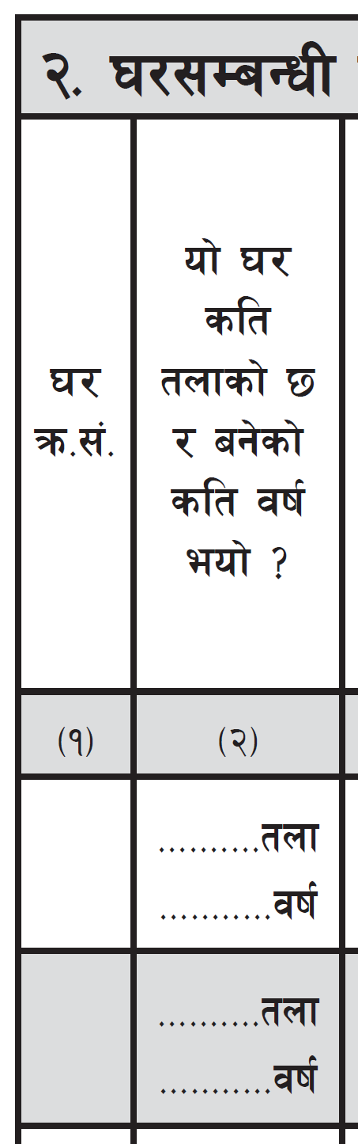
महल २: यो घर कति तलाको छ र बनेको कति वर्ष भयो ?
परिवार बसिरहेको घर बनेको कति वर्ष भयो यकिन गरी पुरा भएको वर्ष लेख्नुपर्दछ।
१ वर्षभित्रै बनेको घर भए लेख्नुपर्ने स्थानमा “००” लेख्नुपर्दछ ।
यदि कुनै घरको निर्माण केही तला मात्र बनाई बाँकी तला पछि थपेको भए त्यस्ता घरको हकमा उक्त घर सुरुमा कहिले बनेको हो सोको आधारमा घर बनेको कति वर्ष भयो यकिन गरी लेख्नुपर्दछ ।
घरको तला र बनेको पूरा बर्ष लेख्दा दिइएको स्थानमा दुई लाइनमा लेख्नुपर्छ ।
खाली घरको हकमा नजिकको छिमेकीलाई उत्तरदाता मान्नुपर्दछ ।
2
1
17
2
3
12

Slide 8

महल ३: यो घर मुख्यरुपमा के को लागि प्रयोग गरिएको छ ? (कोड)
जनगणनाको सन्दर्भमा घरको मुख्य प्रयोग अनुसार घरहरूलाई निम्नानुसार विभिन्न १२ (बाह्र) प्रकारमा वर्गिकरण गरिएको छ ।
आवासीय...1 व्यापार...2 सरकारी...3
शैक्षिक....4 स्वास्थ्यजन्य...5 उद्योग र कलकारखाना....6
बैंक तथा वित्तीय संस्था...7 संस्थागत....8
होटल तथा लज...9 गोठ र धनसार र मतान...10
अन्य प्रयोग...11 खाली घर....12
क्रमश:

Slide 9
महल ३: यो घर मुख्यरुपमा के को लागि प्रयोग गरिएको छ ? (कोड)
घरको मुख्य प्रयोग भन्नाले हाल गणना गर्न लागेको घर के काममा प्रयोग गरिएको छ भन्ने बुझ्नुपर्दछ ।
एउटै घर कम्पाउण्ड भित्र पनि धेरै घर संरचनाहरु हुन सक्छन् वा एउटै घर संरचना बिभिन्न उद्देश्यले प्रयोग भइरहेको समेत हुन सक्दछ ।
घरको मुख्य प्रयोग छुट्याई सुपरिवेक्षकले प्रत्येक घर संरचनाको प्रयोग खुल्ने गरी उपयुक्त कोड लेख्नुपर्दछ ।
क्रमश:

Slide 10
महल ३: यो घर मुख्यरुपमा के को लागि प्रयोग गरिएको छ ? (कोड)
कुनै घर मिश्रितरूपमा एक भन्दा बढी प्रयोगमा रहेको भए त्यस घरको मुख्य प्रयोग के हो छुट्याउन त्यस घरको अधिकांश हिस्सा कुन प्रयोगमा छ सोध्नुपर्दछ ।
जस्तैः कुनै घरको आधाभन्दा बढी भाग व्यापारको लागि प्रयोग गरिएको भए त्यस घरको मुख्य प्रयोग व्यापार (कोड 2) हुन्छ भने केही भागमा व्यापारको लागि पसल रहेको र धेरै भाग मानिस बस्नको लागि प्रयोग गरिएको घर भए उक्त घरको प्रयोग आवासीय (कोड 1) हुन्छ ।
घरको मुख्य प्रयोग जुनसुकै भएपनि उक्त घरमा मानिसहरू बस्दछन् भने परिवारको विवरण समेत संकलन गर्नुपर्दछ ।

Slide 11
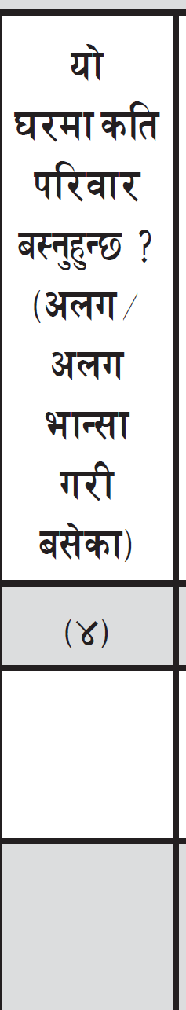
महल ४: यो घरमा कति परिवार बस्नुहुन्छ ? (अलग अलग भान्सा भएको)
गणना गरिएको घरमा एउटै भान्सामा खाने कतिवटा परिवारको बसोवास रहेको छ सो संख्या यकिन गरी यस महलमा उल्लेख गर्नुपर्दछ ।
कुनै घरमा २ वटा भान्सामा खाने परिवारको बसोवास रहेछ भने 2 लेख्नुपर्दछ । एक घरको सूची उतारी सकेपछि अर्को घरमा बस्ने परिवारको संख्या सम्वन्धित लहरमा लेख्नुपर्दछ ।
विभिन्न घरमा फरक फरक संख्यामा परिवार बसोवास गरेका हुन सक्दछन् । सूचीकरण फाराममा विवरण संकलन गर्न खोजिएको घरमा जति परिवार बस्दछन् सो संख्या सम्बन्धित महलमा लेख्नुपर्दछ ।
परिवार नबसेको घरमा परिवार संख्या 0 लेख्नुपर्दछ र घरको अन्य विवरण भर्नुपर्दैन ।
2
-

Slide 12
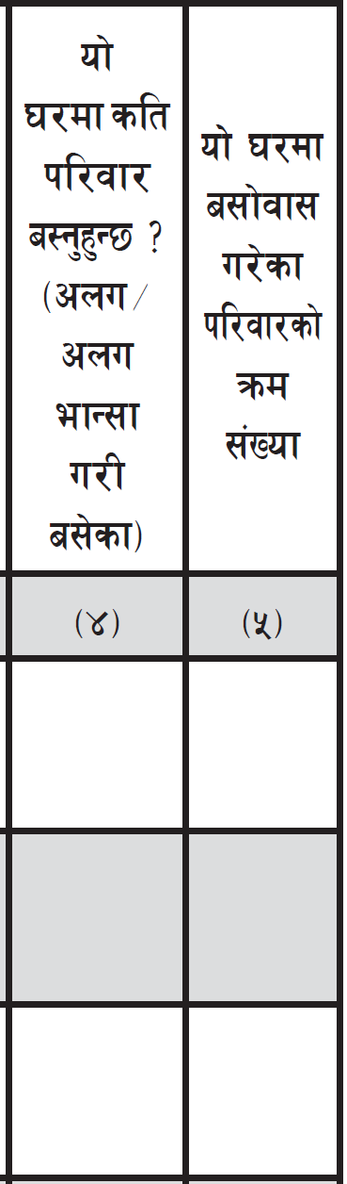
महल ५: यो घरमा बसोबास गरेका परिवारको क्र.सं.
कुनै घरमा कति वटा परिवार बस्दछन् सोही अनुसार परिवार क्रम संख्या महल ५ क्रमानुसार लेख्नुपर्दछ ।
जस्तैः घर क्रमसंख्या 1 मा 2 वटा परिवारहरू बसोवास गर्ने रहेछन् भने यस महलमा त्यो घरमा बसोवास गर्ने परिवार क्र.सं. क्रमशः 1, 2 लेख्नुपर्दछ ।
एउटा पनि परिवार नबस्ने घरको लागि (महल ४ मा 0 भएको) महल ५ मा ड्यास (–) लेख्नुपर्दछ र बाँकी महल भर्नुपर्दैन ।
परिवार बस्ने प्रत्येक घरको लागि परिवार क्रमसंख्या 1 बाट शुरू गर्नुपर्छ ।
2
1
-
2
0
-

Slide 13
महल १ देखि ५ सम्म भर्ने तरिकाको उदाहरण
3/ qm=;+= | of] 3/ slt tnfsf] 5 / ag]sf] slt jif{ eof] < | of] 3/ d'Vo?kdf s] sf] nflu k|of]u ul/Psf] 5 < -sf]8_ | of] 3/df slt kl/jf/ a:g'x'G5 < -cnu cnu efG;f u/L a;]sf_ | of] 3/df a;f]af; u/]sf kl/jf/sf] qm=;+=
-!_ | -@_ | -#_ | -$_ | -%_
1 | 2 tnf 15 jif{ | 1 | 1 | 1
2 | 3 tnf 8 jif{ | 1 | 2 | 1
2 | …... tnf …... jif{ | - | - | 2
3 | 5 tnf 13 jif{ | 6 | 0 | -
4 | 3 tnf 18 jif{ | 1 | 3 | 1
4 | ….. tnf …... jif{ | – | - | 2
4 | …... tnf …... jif{ | – | - | 3
5 | 1 tnf 20 jif{ | 3 | 1 | 1
दुइ परिवार रहेको घरमा घर क्रम संख्या दोहोरिएको
परिवार नबस्ने घरमा महल ४ मा जिरो (०) लेखि बाँकी महल खाली छोडेको
तीन परिवार भएको घरमा महल ४ मा पहिलो लहरमा 3 लेखी अन्य लहरमा ड्यास कोरिएको

Slide 14
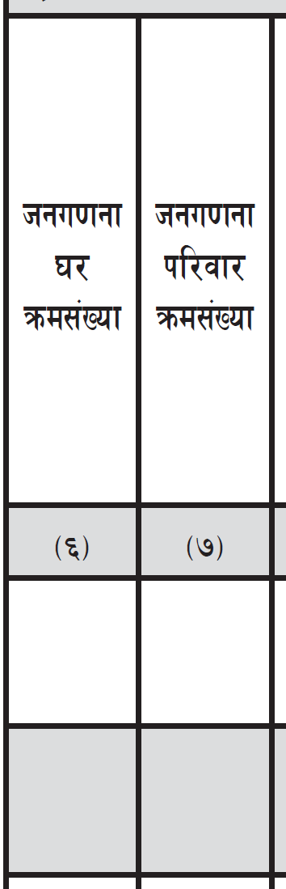

परिवार सम्बन्धी विवरणको महल ६ र ७

Slide 15
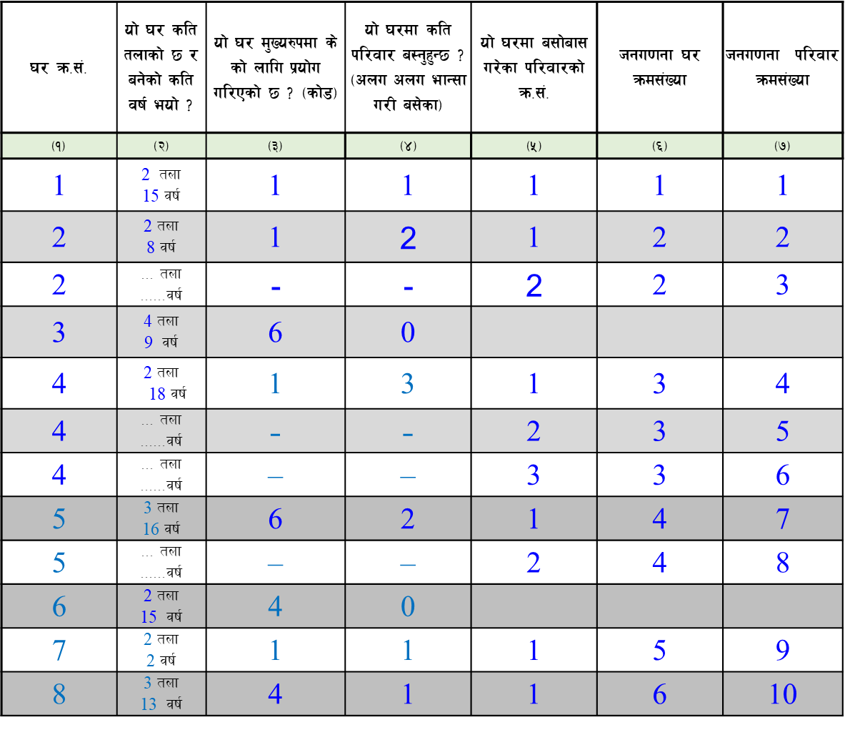
महल ६: जनगणना घर क्रमसंख्या
जनगणनामा कुन कुन घरमा मुख्य प्रश्नावली भर्ने भनी चिन्न यस महलमा परिवार बसोवास गर्ने घरको मात्र छुट्टै जनगणना घर क्रमसंख्या कायम गर्न खोजिएको छ ।
एउटै घरमा बस्ने सबै परिवारको लागि जनगणना घर क्रमसंख्या एउटै दोहोर्याउनु पर्छ
उदाहरणको लागि तीन परिवार बसेको घरको जनगणना घर क्रमसंख्या पहिलो परिवार देखि तेश्रो परिवारसम्म एउटै दोहोर्याउनु पर्छ । यी परिवारहरुको जनगणना परिवार क्रम संख्या मात्र फरक फरक हुन्छ ।
जनगणनाको समयमा जनगणना घर क्रमसंख्या भएको घरमा मात्र गणक गएर जनगणना प्रश्नावली भर्नुपर्नेछ । तसर्थ, जनगणना प्रयोगको लागि परिवार बसोवास गरेको घर नै जनगणना घर हो ।
क्रमश:

Slide 16

महल ६: जनगणना घरक्रमसंख्या
एउटा घरमा एक भन्दा बढी परिवार बसेको अवस्थामा प्रत्येक हरफमा घरको प्रयोग लेख्नु पर्दैन तर त्यस्तो घरको सबै हरफमा जनगणना घर क्रमसंख्या लेख्नुपर्दछ ।
घरको प्रयोगको महलमा जुनसुकै संकेत नम्बर आएपनि महल ४ मा कुनै घरपरिवार बसेको देखिएको घरको जनगणना घर क्रमसंख्या उल्लेख गर्नुपर्दछ ।

Slide 17
महल ६: जनगणना घर क्रमसंख्या
साधारणतया भान्सा सहित प्रयोग गरिएको घर जनगणना घर अन्तर्गत पर्दछ । एउटै परिवारका व्यक्तिहरू विभिन्न प्रयोगका घरमा बाँडिएर बस्ने भएमा जुन घरमा परिवारमुली बस्दछन्, त्यस घरलाई जनगणना घर मान्न उपयुक्त हुन्छ ।
घर क्रमसंख्या र महल ६ को जनगणना घर क्रमसंख्या फरक हुनसक्छ । तर जनगणना घर क्रमसंख्या, घर क्रमसंख्या भन्दा बढी हुन सक्दैन ।

Slide 18
महल ७: जनगणना परिवार क्रमसंख्या
3/ qm=;+= | of] 3/ slt tnfsf] 5 / ag]sf] slt jif{ eof] < | of] 3/ d'Vo?kdf s] sf] nflu k|of]u ul/Psf] 5 < -sf]8_ | of] 3/df slt kl/jf/ a:g'x'G5 < -cnu cnu efG;f u/L a;]sf_ | of] 3/df a;f]af; u/]sf kl/jf/sf] qm=;+= | hgu0fgf 3/ qmd;+Vof | hgu0fgf kl/jf/ qmd;+Vof
-!_ | -@_ | -#_ | -$_ | -%_ | -^_ | -&_
1 | 2 tnf 15 jif{ | 1 | 1 | 1 | 1 | 1
2 | 2 tnf 8 jif{ | 1 | 2 | 1 | 2 | 2
2 | === tnf ======jif{ | - | - | 2 | 2 | 3
3 | 4 tnf 9 jif{ | 6 | 0
4 | 2 tnf 18 jif{ | 1 | 3 | 1 | 3 | 4
4 | === tnf ======jif{ | – | – | 2 | 3 | 5
4 | === tnf ======jif{ | – | – | 3 | 3 | 6
गणना क्षेत्र भित्र जनगणना गरिने परिवारहरुको क्र.सं. यस महलमा क्रमानुसार लेख्दै जानुपर्दछ ।गणना गर्न लागेको परिवार कुन क्रममा पर्दछ सोही क्रमसंख्या यस महलमा लेख्नुपर्दछ ।
एक घरमा एकभन्दा बढी परिवार बसोवास गरेका हुन सक्दछन् । एउटा घरमा बसोवास गरेका एकभन्दा बढी परिवार भए जनगणना घर क्रमसंख्या उही हुन्छ, तर जनगणना परिवार क्रमसंख्या भने क्रमशः थप हुँदै जान्छ ।
क्रमश:

Slide 19
महल ७: जनगणना परिवार क्रमसंख्या
3/ qm=;+= | of] 3/ slt tnfsf] 5 / ag]sf] slt jif{ eof] < | of] 3/ d'Vo?kdf s] sf] nflu k|of]u ul/Psf] 5 < -sf]8_ | of] 3/df slt kl/jf/ a:g'x'G5 < -cnu cnu efG;f u/L a;]sf_ | of] 3/df a;f]af; u/]sf kl/jf/sf] qm=;+= | hgu0fgf 3/ qmd;+Vof | hgu0fgf kl/jf/ qmd;+Vof
-!_ | -@_ | -#_ | -$_ | -%_ | -^_ | -&_
10 | 4 tnf 25 jif{ | 6 | 4 | 1 | 9 | 13
10 | …. tnf ==== jif{ | – | – | 2 | 9 | 14
10 | tnf =====jif{ | – | – | 3 | 9 | 15
10 | …. tnf ==== jif{ | – | – | 4 | 9 | 16
11 | tnf =====jif{ | 2 | 1 | 1 | 10 | 17
12 | 2 tnf 30 jif{ | 1 | 2 | 1 | 11 | 18
12 | tnf jif{ | – | – | 1 | 11 | 19
13 | 5 tnf 13 jif{ | 5 | 1 | 1 | 12 | 20
14 | 5 tnf 24 jif{ | 1 | 2 | 1 | 13 | 21
14 | tnf jif{ | – | – | 2 | 13 | 22
15 | 3 tnf 35 jif{ | 8 | 1 | 1 | 14 | 23
जनगणना घर क्रमसंख्या र जनगणना परिवार क्रमसंख्या फरक फरक पर्न आउन सक्छ तर जनगणना घर क्रमसंख्या भन्दा जनगणना परिवार क्रमसंख्या बरावर वा बढी हुनुपर्दछ ।
जनगणना परिवार क्रमसंख्या कहिल्यै दोहोरिदैन । तर एउटै घरमा दुई वा दुईभन्दा बढी परिवारहरू वसोवास गरिरहेको भएमा जनगणना घर क्रमसंख्या भने दोहोरिन्छ ।

Slide 20
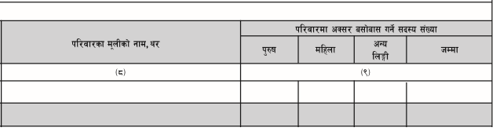
महल ८: परिवारमूलीको नाम र थर
यस महलमा परिवारमूलीको नाम र थर स्पष्ट लेख्नुपर्दछ ।
साधारणतया सूचिकरणमा लेखिएको परिवारमूली नै मुख्य प्रश्नावली भर्दा परिवारमूली हुने भएकोले यहाँ परिवारमूलीको नाम लेख्दा विचार पुर्याउनुपर्छ ।

Slide 21
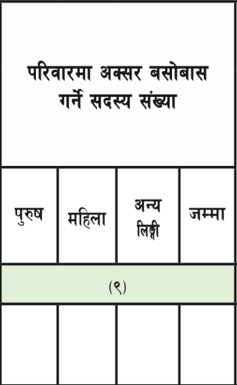
महल ९: परिवारमा अक्सर बसोबास गर्ने सदस्य संख्या
(पुरुष, महिला र अन्य लिङ्गी)
जनगणनामा कोही व्यक्ति नछुटून् र कोही व्यक्ति नदोहोरिऊन् भन्ने उद्देश्यले परिवारका सदस्य अक्सर जहाँ बसोबास गर्छन् सोही स्थानबाटै गणना गर्नुपर्दछ ।
परिवारमा अक्सर बसोवास गर्ने परिवारका सदस्यहरूका पुरूष, महिला, अन्य लिङ्गी र जम्मा संख्या यस महलमा उल्लेख गर्नुपर्दछ ।
परिवारका सदस्यहरुको गणना गर्दा अक्सर बसोबासको अवधारणा तथा परिभाषा बमोजिम गर्नुपर्दछ ।

Slide 22
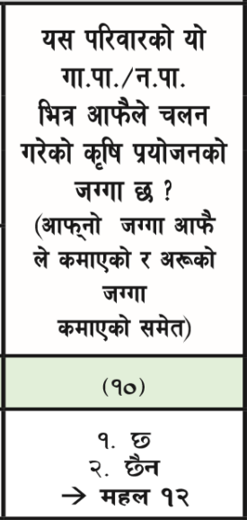
महल १०: यस परिवारको यो गा.पा./न.पा. भित्र आफैंले चलन गरेको कृषि प्रयोजनको जग्गा छ ?
(आफ्नो जग्गा आफैले कमाएको र अरूको जग्गा कमाएको समेत )
१. छ २. छैन महल १२
आफैले चलन गरेको कृषि प्रयोजनको जग्गा भन्नाले (खेतीपाती वा कृषि कार्यका लागि) आफैले उपभोग गरेको जग्गालाई बुझाउँछ ।
गणनाको दिन परिवारसँग यो गा.पा./न.पा. भित्र आफैले कृषि प्रयोजनका लागि चलन गरेको कुनै जग्गा भए १ मा गोलो घेरा लगाइ महल ११ सोध्नुपर्छ ।
आफैले चलन गरेको जग्गा छैन भने २ मा गोलो घेरा लगाइ महल १२ सोध्नुपर्छ ।

Slide 23
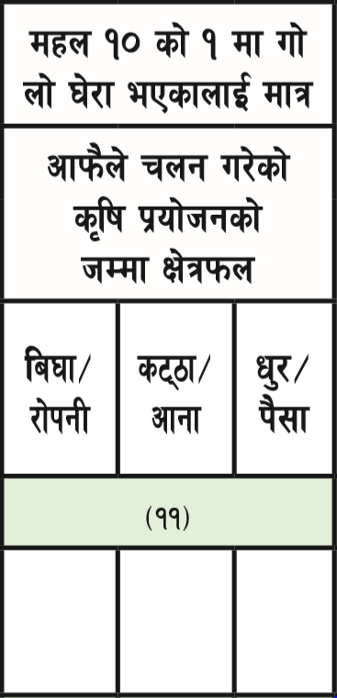
महल ११: आफैंले चलन गरेको कृषि प्रयोजनको जम्मा जग्गाको क्षेत्रफल
(महल १० को १ मा गोलो घेरा भएकालाई मात्र)
क्षेत्रफलको नापको एकाइ बिघा भए महल ११ मा विघा, कट्ठा र धुर मा क्षेत्रफल क्रमशः लेख्नुपर्दछ ।
क्षेत्रफलको नापको एकाइ रोपनी भए महल ११ मा रोपनी, आना र पैसा मा क्षेत्रफल क्रमशः लेख्नुपर्दछ ।
क्षेत्रफलको एकाइ यस फारामको माथिपट्टी दाँयामा लेखिए अनुसार हुनुपर्दछ ।
कृषकले आफुले चलन गरेको सबै जग्गाको एकमुष्ट क्षेत्रफल भन्न नसके बेग्लाबेग्लै क्षेत्रफल सोधेर जम्मा क्षेत्रफल निकाल्नु पर्दछ।
कुनै महलमा क्षेत्रफल नभएमा ० लेख्नुपर्दछ ।
क्रमशः

Slide 24
महल ११ मा आफैले चलन गरेको कृषि प्रयोजनका जग्गाको जम्मा क्षेत्रफल निकाल्न निम्न चार कुरामा ध्यान दिनुपर्छ ।
आफ्नो जग्गा आफैंले चलन गरेको भए चलनमा समावेश गर्नुपर्छ ।
अरूको जग्गा आफूले जुनसुकै शर्तमा चलन गरेको भए पनि चलनमा समावेश गर्नुपर्छ ।
कृषि प्रयोजनका लागि आफैले चलन गरेको आफ्नो वा अरूको जग्गा परिवार बसेको गाउँपालिका/नगरपालिकाको एकै वडामा वा छुट्टाछुट्टै वडाहरूमा, एकै ठाउँमा वा छुट्टाछुट्टै ठाउँमा छरिएर रहेको हुनसक्दछ ।
तर आफ्नो जग्गा अरूलाई जुनसुकै शर्तमा चलन गर्न दिएको भए चलनमा समावेश गर्नुहुँदैन ।
क्रमसः

Slide 25
महल ११ का लागि क्षेत्रफलको एकाइ रूपान्तरण गर्ने तरिका
रोपनी र बिघा जग्गाको क्षेत्रफलका प्रमुख एकाइ हुन् ।
तर ठाउँअनुसार विभिन्न स्थानीय एकाइ जस्तैः बिजनको माना र पाथी वा गोरूको हल, पाटो आदि एकाइको चलन पनि रहेको पाइन्छ ।
उत्तरदाताले जग्गाको नाप जुनसुकै स्थानीय एकाइमा बताए पनि विघा वा रोपनी मध्ये कुनै एकमा रूपान्तरण गरी लेख्नुपर्दछ ।
कतिपय स्थानमा कच्ची विघामा क्षेत्रफल भनेमा सोको पक्की विघा हिसाब गरी लेख्नुपर्दछ । उदाहरणको लागि ६ कच्ची बिघा बराबर १ बिघा मान्ने ।

Slide 26
आफैंले चलन गरेको कृषि प्रयोजनको जम्मा जग्गाको क्षेत्रफल निकाल्ने उदाहरण
उदाहरण १: महल ११ प्रयोजनको लागि
एउटा परिवारको (कृषिको लागि चलन गरेको, गणनाको दिन कायम रहेको) जग्गा निम्नानुसार जम्मा ५ टुक्रा (कित्ता वा चक्ला) मा बाँडिएको छ । तीन कित्ता एउटा वडामा र दुई कित्ता अर्कै वडामा पर्दछन् । यी ५ कित्तामध्ये एक कित्ता जग्गा अरूलाई कमाउन दिएको रहेछ तर दुई कित्ता अरूको जग्गा यो परिवारले कमाएको रहेछ । त्यस ठाउँको क्षेत्रफल नाप्ने एकाइ रोपनी रहेछ भने परिवारले चलन गरेको जम्मा जग्गाको क्षेत्रफल तल दिइएअनुसार कायम हुन आउँछ ।
क्रमशः

Slide 27
आफैंले चलन गरेको कृषि प्रयोजनको जम्मा जग्गाको क्षेत्रफल
कित्ता नं. | जग्गाको क्षेत्रफल |  |  | कैफियत
 | रोपनी | आना | पैसा
१ | ० | ६ | २ | आफ्नो जग्गा आफैले कमाएको
२ | २ | ९ | ३ | आफ्नो जग्गा अरूलाई कमाउन दिएको (समावेश नगर्ने)
३ | ७ | ० | २ | आफ्नो जग्गा आफैले कमाएको
४ | १ | ९ | ० | अरूको जग्गा कूत तिर्ने गरी कमाएको
५ | ४ | १० | ३ | अरूको जग्गा कूत तिर्ने गरी कमाएको
परिवारले चलन गरेको | १३ | १० | ३ | परिवारले चलन गरेको जग्गाको जम्मा क्षेत्रफल (कित्ता नं. २ बाहेक)

Slide 28
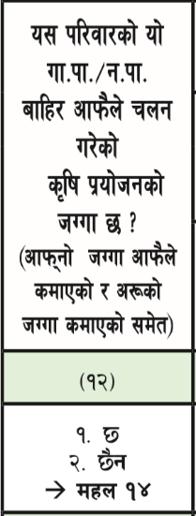
महल १२: यस परिवारको यो गा.पा./न.पा. बाहिर आफैंले चलन गरेको कृषि प्रयोजनको जग्गा छ ?
(आफ्नो जग्गा आफैंले कमाएको र अरूको जग्गा कमाएको समेत)
१. छ २. छैन महल १४
यस परिवारले यस गाउँपालिका/नगरपालिका बाहेक अर्को गाउँपालिका वा नगरपालिकामा आफैले कृषि प्रयोजनका लागि चलन गरेको जग्गा (आफ्नो र अरूको कमाएको समेत) छ छैन यकिन गरी छ भने १ मा गोलो घेरा लगाई महल १३ भर्नु पर्दछ र छैन भने २ मा गोलो घेरा लगाई महल १४ देखि भर्नु पर्दछ ।

Slide 29
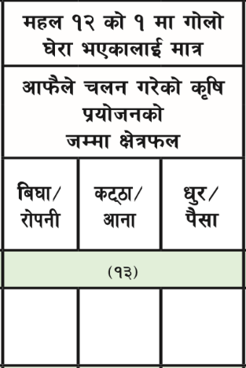
महल १३: आफैले चलन गरेको कृषि प्रयोगको जम्मा क्षेत्रफल
(महल १२ को १ मा गोलो घेरा भएकालाई मात्र )
परिवारले यस गाउँपालिका वा नगरपालिका बाहेक अर्को गाउँपालिका वा नगरपालिका वा अर्को जिल्लामा आफैले कृषि प्रयोगका लागि चलन गरेको जग्गा (आफ्नो र अरूको कमाएको समेत) जम्मा क्षेत्रफल यस महलमा उल्लेख गर्नुपर्दछ ।
क्षेत्रफलको नापको एकाइ फरक आएमा महल ११ मा रहेको एकाइमा परिवर्तन गरी लेख्नुपर्दछ ।

Slide 30
महल १४: यस परिवारमा कृषि प्रयोजनका लागि पालेका पशुपन्छी छन् ?
१. छन्
२. छैनन् महल १७
कृषि प्रयोजनका लागि पालेका पशुपन्छी भन्नाले कृषि कार्यको लागि र कृषि व्यवसायका लागि परिवारले पालेका चौपाया वा पन्छी वा दुवैलाई बुझाउँछ ।जस्तैः पशुहरूमा गाई, गोरू, याक, चौँरी, राँगो, भैसी, बाख्रा, च्याङ्ग्रा, भेडा, भेडी, सुँगुर, बङ्गुर, खरायो आदि पर्दछन् । पन्छीहरूमा कुखुरा, हाँस, परेवा, तित्रा, च्याखुरा आदि पर्दछन् ।
कृषि प्रयोजनका लागि पालेका पशुपन्छी आफ्नो स्वामित्व र आफैले पालेको अरुको स्वामित्वको समेत पर्दछ ।
परिवारले कृषि प्रयोजन अन्तर्गत घरायसी वा व्यवसायिक रुपमा जतिसुकै संख्यामा पालेका पशुपन्छी भएपनि गणना गर्नुपर्दछ ।
घरको शोभाको लागि पालिएका कुकुर, बिरालो, खरायो आदि यसमा समावेश गर्नुपर्दैन ।

Slide 31
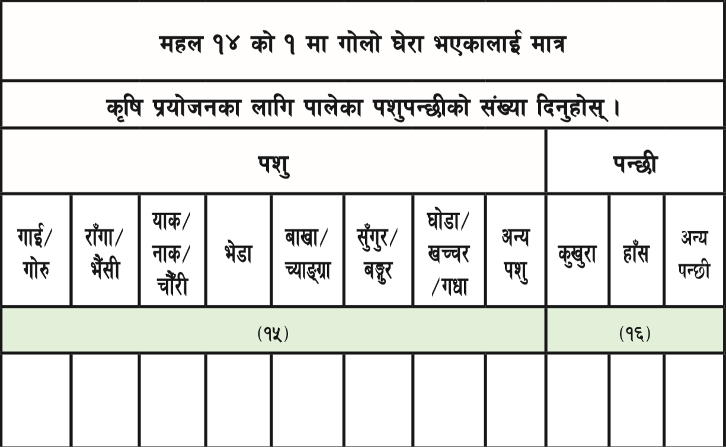
महल १५–१६: कृषि प्रयोजनका लागि पालेका पशु र पन्छीको संख्या दिनुहोस् ।
(महल १४ को १ मा गोलो घेरा भएकालाई मात्र)
नोटः कुनै पशुपन्छी नभएमा ड्यास तान्नुपर्दछ ।
(क्रमशः)

Slide 32
महल १५–१६: कृषि प्रयोजनका लागि पालेका पशु र पन्छीको संख्या दिनुहोस् ।
परिवारमा कृषि प्रयोजनका लागि पालेका पशुपन्छी भएमा महल १५ मा कुन कुन पशु छन् सो को संख्या लेख्नुपर्दछ र महल १६ मा कुन कुन पन्छी छन् सो को संख्या लेख्नुपर्दछ ।
पशुपन्छी संख्या अन्तर्गत जोसुकैको स्वामित्वमा रहे तापनि गणना भएको दिन परिवारले पालेका सबै घरपालुवा पशुपन्छीको सङ्ख्यालाई जनाउँछ ।
गणनाको दिन अस्थायी रूपले घर बाहिर रहेका वा किनेर ल्याउदै गरेका पशुपन्छी सबैलाई यहाँ समावेश गर्नुपर्दछ ।
यदि कुनै परिवारले आफू रहेको गा.पा./न.पा. भन्दा बाहिर गोठ, टहरा वा खोर बनार्इ पशुपन्छी पालन गरेको भए उक्त पशुपन्छीको गणना सोही (यहि) परिवारबाट गर्नुपर्दछ ।

Slide 33
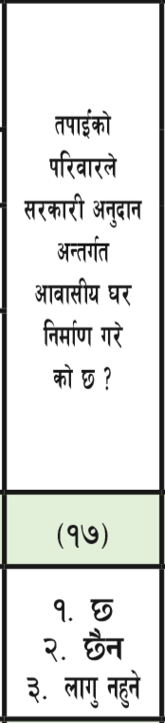
महल १७: तपाईंको परिवारले सरकारी अनुदान अन्तर्गत
आवासीय घर निर्माण गरेको छ ?
यस परिवारले सरकारले प्रदान गरेको अनुदानमा घर निर्माण गरेको छ छैन सोध्नुपर्दछ ।
सरकारी अनुदान अन्तर्गत भूकम्प पुननिर्माण कार्यक्रमबाट अनुदान लिएको, जनता आवास कार्यक्रम अन्तर्गत सरकारले घर निर्माण गरी प्रदान गरेको वा सरकारबाट कुनै किसिमको पूर्ण वा आंशिक सहयोग प्राप्त गरी आवासीय घर निर्माण गरेको पर्दछन् ।
परिवारले सरकारले प्रदान गरेको अनुदानमा घर निर्माण गरेको छ छैन सोधी छ भने १, छैन भने २ र लागु नहुने भएमा ३ लेख्नुपर्दछ ।
(क्रमशः)

Slide 34
महल १७: तपाईंको परिवारले सरकारी अनुदान अन्तर्गत
आवासीय घर निर्माण गरेको छ ?
सरकारी अनुदान भन्नाले संघीय, प्रदेश र स्थानीय सरकार र मातहतका कार्यालयहरुले पूर्ण वा आंशिकरुपमा प्रदान गरेको अनुदान सबै बुझ्नुपर्दछ ।
अन्य व्यक्ति वा संघ संस्थाले दिएको अनुदानबाट निर्माण गरेका घर यस अन्तर्गत पर्दैनन् ।
विदेशी परिवार, संस्थागत परिवार (जस्तैः बृद्धाश्रम, होस्टेल, ब्यारेक आदि) र शरणार्थी शिविर भन्दा बाहिर बसेका शरणार्थी परिवारलाई लागु नहुने अन्तर्गत कोड ३ मा गोलो लगाउनुपर्दछ ।
नोटः नागरिक आवास अन्तर्गत फुस (खर) को छानालाई जस्तापाताको छाना बनाउने र सामुहिक बसोबासको लागि बनाइएको आवास जस्तैः ज्येष्ठ नागरिक आवास तथा विपद् आवास यस अन्तर्गत पर्दैनन् ।

Slide 35

महल १८: तपाईको परिवारमा कति जना व्यक्तिको नाममा बैंक वा वित्तीय संस्थामा खाता छ ?
परिवारमा जम्मा कति जना व्यक्तिहरुको नाममा बैंक तथा वित्तीय संस्थामा खाता छ सोधी महिला तथा पुरुषको संख्या अलग अलग खुलाउनुपर्दछ ।
बैंक तथा वित्तीय संस्था अन्तर्गत बाणिज्य बैंक, विकास बैंक, फाईनान्स कम्पनी र लघुवित्त कम्पनीहरु पर्दछन् ।
बचत तथा ऋण सहकारी संस्थामा भएका खातालाई यसमा समावेश गर्नुहुदैन ।
संस्थागत परिवारको लागि समेत सो संस्थामा अक्सर बसोबास गर्ने सबै सदस्यहरुको आफ्नै नाममा बैंक खाता छ छैन सोधी महिला पुरुष अनुसार खाता हुनेको संख्या लेख्नुपर्दछ ।

Slide 36

महल १९: तपाईंको परिवारमा प्राविधिक तथा व्यावसायिक शिक्षा वा तालिम लिएका व्यक्ति कति जना छन् ?
प्राविधिक शिक्षा र व्यावसायिक तालिम कार्यक्रमहरु छोटो तथा लामो अवधि गरी दुई प्रकारका हुन्छन् ।
४० घण्टा देखि १६९६ घण्टा (एक वर्ष अवधि) सम्मका तालिमहरुलाई छोटो अवधिका तालिम र एसईई पश्चात १८ महिने प्रि डिप्लोमा र ३ वर्षे डिप्लोमा तथा प्रमाणपत्र तहका कार्यक्रमहरुलाई प्राविधिक तथा व्यावसायिक शिक्षा कार्यक्रम भनिन्छ ।
यी सबै व्यक्तिहरु यस अन्तर्गत पर्दछन् ।
कुनै एक व्यक्तिले एक भन्दा बढी क्षेत्रको प्राविधिक तथा व्यावसायिक तालिम लिएको भएपनि त्यस्तो व्यक्तिको तालिमको गणना गर्दा संख्या एक नै गणना हुन्छ ।
(क्रमशः)

Slide 37
महल १९: तपाईंको परिवारमा प्राविधिक तथा व्यावसायिक शिक्षा वा तालिम लिएका व्यक्ति कति जना छन् ?
नेपालमा प्राविधिक शिक्षा तथा व्यावसायिक तालिमको सञ्चालन मुख्यतः प्राविधिक शिक्षा तथा व्यावसायिक तालिम परिषद् (CTEVT) अन्तर्गतका शिक्षालय, तालिम केन्द्र र परिषद्बाट स्वीकृति लिई सञ्चालन भएका संस्थाहरुबाट हुने गर्दछ ।
यसका साथै शिक्षा, विज्ञान तथा प्रविधि मन्त्रालय, संस्कृति, पर्यटन तथा नागरिक उड्डयन मन्त्रालय, श्रम, रोजगार तथा सामाजिक सुरक्षा मन्त्रालय अन्तर्गतका व्यावसायिक तथा सीप विकास तालिम प्रतिष्ठान र घरेलु तथा साना उद्योग विकास समिति र कार्यालय मार्फत छोटा अवधिका सीपमूलक तालिमहरु सञ्चालन गरिदै आएको छ ।
(क्रमशः)

Slide 38

महल १९: तपाईंको परिवारमा प्राविधिक तथा व्यावसायिक शिक्षा वा तालिम लिएका व्यक्ति कति जना छन् ?
राष्ट्रिय तथा अन्तराष्ट्रिय विकास साझेदारी संस्थाहरु (NGO/INGO) बाट समेत छोटा अवधिका सीपमूलक तालिम सञ्चालन भएका हुन्छन् ।
यसैगरी वैदेशिक रोजगारमा गएका नेपाली युवाहरुले रोजगारीकै सिलसिलामा व्यावसायिक सीप हासिल गरी स्वदेशमै कामदार वा स्वरोजगारको रुपमा संलग्न रही आएका वा तालिम लिएर काम नगरेका पनि हुन सक्दछन् ।

Slide 39
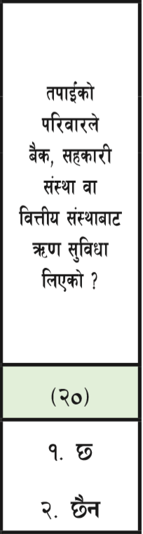
महल २०: तपाईंको परिवारले बैंक, सहकारी संस्था वा वित्तीय संस्थाबाट ऋण सुविधा लिएको छ ?
परिवारले जुनसुकै प्रयोगको लागि कुनै बैंक, सहकारी संस्था वा वित्तीय संस्थाबाट ऋण लिएको छ छैन निश्चित गरी यस महलमा लेख्नुपर्दछ ।
यहाँ बैंक भन्नाले सरकारी तथा निजी वाणिज्य बैंक र विकास बैंक, सहकारी संस्था भन्नाले बचत तथा ऋणको कारोबार गर्ने सहकारी संस्थाहरु र वित्तीय संस्था भन्नाले फाइनान्स कम्पनी र लघुवित्त कम्पनीहरु पर्दछन् ।
(क्रमशः)

Slide 40


महल २०: तपाईंको परिवारले बैंक, सहकारी संस्था वा वित्तीय संस्थाबाट ऋण सुविधा लिएको छ ?
परिवारले गणनाको दिनसम्म लिएको ऋण वा तिर्न बाँकी ऋण भए समेत यस अन्तर्गत पर्दछ ।
चुक्ता भइसकेको ऋण यसमा समाबेश गर्नुपर्दैन ।
परिवारले अन्य व्यक्ति वा कुनै समुहसँग लिएको ऋण यस अन्तर्गत उल्लेख गर्नुपर्दैन ।
संचयकोष, नागरिक लगानी कोष, गरिबी निवारण कोष जस्ता संस्थाबाट लिएको ऋण समेत समावेश गर्नुपर्दैन ।

Slide 41
जनगणना घर नम्बर लेख्ने तरिका
कम्तिमा एक परिवार बसोबास गरेको घरमा जनगणना घर नम्बर लेख्नुपर्दछ ।
सुपरिवेक्षकले घर तथा घरपरिवार सूचीकरण गर्ने क्रममा त्यस परिवारमा मुख्य प्रश्नावली भर्नको लागि जनगणना घर क्रमसंख्या र जनगणना परिवार क्रमसंख्या प्रष्टसँग देखिने गरी घरको दैलो वा मूलगेट वा भित्तामा मार्करले लेख्नुपर्दछ ।
जनगणना घर नम्बर गोलो घेरा भित्र जनगणना जनाउन “ज.” लेख्ने त्यसपछि सूचीकरण फारामको महल ६ को घर क्रमसंख्या लेख्ने र स्ल्यास गरी महल ७ को जनगणना परिवार क्रमसंख्या लेख्नुपर्दछ ।
एउटै घरमा दुर्इ वा दुर्इ भन्दा बढी परिवारहरू बसेका रहेछन् भने परिवार क्रमसंख्या लेख्दा कमा (,) ले छुट्याएर लेख्नुपर्दछ ।
(क्रमशः)

Slide 42
जनगणना घर नम्बर लेख्ने तरिकाः उदाहरण
राम बहादुर थापाको जनगणना घर क्रमसंख्या १ हो र उनको घरमा एउटा परिवार मात्र बस्दछ भने उनको घरमा नम्बर देहाय बमोजिम लेख्नुपर्दछ ।
ज. १/१
सिता प्रसार्इको जनगणना घर क्रमसंख्या २ हो र उनको घरमा ३ परिवार बस्दछन् भने उनको घरमा नम्बर देहाय बमोजिम लेख्नुपर्दछ ।
ज. २/२,३,४
ज. २/२–४
अथवा

Slide 43
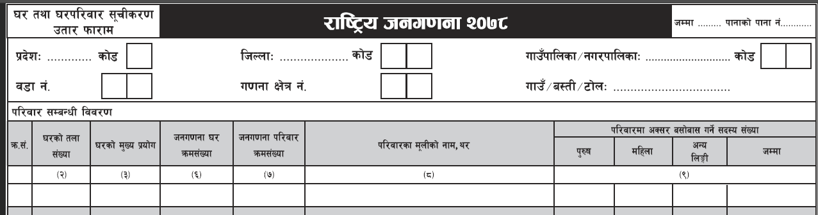
घर तथा घरपरिवार सूचीकरण उतार फाराम
जनगणनाको पहिलो चरणमा सुपरिवेक्षकले भरेको घर तथा घरपरिवार सूचीकरण फारामका आधारमा सुपरिवेक्षकले २ प्रति सूचीकरण उतार फाराम तयार गरी एक प्रति गणकलार्इ दिर्इ र एक प्रति आफैसँग राख्नुपर्दछ ।

Slide 44
सुपरिवेक्षकले उपलब्ध गराउने सूचीकरण उतारको उदाहरण
qm=;+= | 3/sf] tnf ;+Vof | 3/sf] d'Vo k|of]u | hgu0fgf 3/ qmd;+Vof | hgu0fgf kl/jf/ qmd;+Vof | kl/jf/sf d"nLsf] gfd, y/ | kl/jf/df cS;/ a;f]af; ug]{ ;b:o ;+Vof
 |  |  |  |  |  | k'?if | dlxnf | cGo lnËL |  | hDdf
 | -@_ | -#_ | -^_ | -&_ | -*_ | -(_
1 | 2 | 1 | 1 | 1 | /fd axfb'/ tfdfË | 3 | 5 | 0 | 8 | 8
2 | - | - | 1 | 2 | xl/ axfb'/ tfdfË | 1 | 1 | 0 | 2 | 2
3 | - | - | 1 | 3 | Zofd axfb'/ tfdfË | 2 | 3 | 0 | 5 | 5
4 | 3 | 1 | 2 | 4 | s[i0f s'df/L If]qL | 1 | 2 | 0 | 3 | 3
5 | - | - | 2 | 5 | /fd dfof lj=s= | 2 | 3 | 0 | 5 | 5
6 | 2 | 2 | 3 | 6 | gj/fh kf}8]n | 2 | 4 | 0 | 6 | 6
7 | 1 | 3 | 4 | 7 | ljsfz tfdfª | 5 | 4 | 0 | 9 | 9
8 | 5 | 3 | 5 | 8 | xl/ v8\sf | 2 | 1 | 0 | 3 | 3
9 | 1 | 1 | 6 | 9 | k'0f{snf lj=s= | 3 | 4 | 0 | 7 | 7
10 | 1 | 8 | 7 | 10 | k'0f{snf lj=s= | 1 | 2 | 0 | 4 | 3
11 | 2 | 1 | 8 | 11 | 5ljnfn kf}8]n | 2 | 4 | 0 | 4 | 4
12 | 3 | 2 | 8 | 12 | xl/cf]d cfrfo{ | 3 | 2 | 0 | 5 | 5
13 | 1 | 4 | 9 | 13 | lnnfw/ lwld/] | 1 | 1 | 0 | 2 | 2
14 | 2 | 2 | 10 | 14 | zfGtf rf}w/L | 2 | 1 | 1 | 4 | 4
15 | 1 | 1 | 11 | 15 | ;Gtf]if lwld/] | 3 | 4 | 0 | 7
dxn # 3/sf] k|of]u -sf]8_ M cfjf;Lo===1 Jofkf/===2 ;/sf/L===3 z}lIfs====4 :jf:YohGo===5 pBf]u÷snsf/vfgf====6 a}+s tyf ljQLo ;+:yf===7 ;+:yfut ====8 xf]6n tyf nh===9 uf]7÷wg;f/÷dtfg=…...10 cGo k|of]u===11

Slide 45
तालिम मुल्याङ्कन
समयः १० मिनेटमात्र
समग्र तालिम कार्यक्रम सहभागीहरूको अनुभवबाट कस्तो रह्यो भनी तालिम आयोजकलार्इ आगामी दिनमा सुधार गर्नका लागि पृष्ठपोषण हुने
सहभागीहरूले आफ्नो नाम, आइडि कोड लेख्न नपर्ने
सहभागीहरूले आफूलार्इ लागेका कुरा निर्धक्क लेख्न सकिने
उपलब्ध गराइएको तालिम मुल्याङ्कन फारामका सबै प्रश्नहरूको उपयुक्त विकल्पमा ठीक (√) चिन्ह लगाउनुहोस् ।
थप सुझावहरू भएमा उक्त फारामको खाली स्थानमा लेखेर दिनुहोस् ।

Slide 46

छलफल

Slide 47
विस्तृत जानकारीको लागि सुपरिवेक्षक पुस्तिका अध्ययन गर्नुहोस् ।
धन्यवाद!

